Slide 1

2. Tutoriál
Vymezení stavebních prvků business modelu CANVAS
Ing. Pavel Adámek, Ph.D.
Business modely

Slide 2
Struktura tutoriálu
Tutoriál je rozdělen na 3 hlavní Bloky, které obsahují detailní vysvětlení všech devíti prvků Business Modelu Canvas. Po nastudování této části získáte znalosti nutné pro tvorbu business modelu.
Blok - Hodnotové nabídky a Zákaznické segmenty (slidy 4-32)
Blok – Kanály, Vztahy se zákazníky, Příjmy (slidy 33-50)
Blok – Klíčové Zdroje, Činnosti, Partneři, Náklady (slidy 51-63)

Slide 3
Cílem Bloku 1 je…
Získat kompetence a znalosti k realizaci segmentace zákazníků a identifikace jejich potřeby, tzn. detailní pohled na dva stavební kameny Business Modelu Canvas.
Získat odpovědi na zásadní otázku: KDO je váš zákazník a PROČ by měl mít o váš produkt/službu zájem.

Slide 4
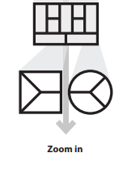

Blok 1
Design hodnotový nabídek vám pomůže úspěšně
… pochopit vzorce vytváření hodnot. Výsledkem bude daleko efektivnější tvorba hodnotových nabídek a výdělečných business modelů, které budou cílit přímo na úkoly, přínosy a obtíže vašich zákazníků spojené s daným produktem.
….. zamezit ztrátám času s nápady, které nikam nepovedou. Neúnavně testujte nejdůležitější hypotézy, které popisují myšlenku vašeho businessu, čímž eliminujete riziko možného neúspěchu. To vám umožní realizovat dobré nápady, aniž byste byli nuceni vynaložit na ně veškeré dostupné finanční prostředky.
…vytvářet, testovat a dodávat to, po čem zákazníci skutečně touží.

Slide 5
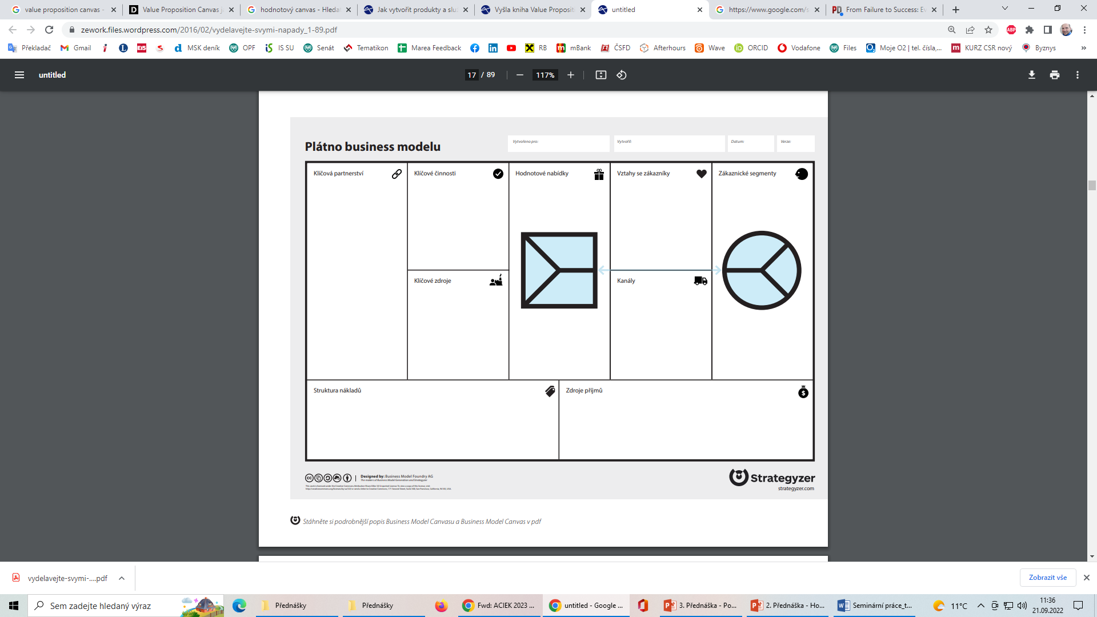
Value Proposition Canvas

Slide 6
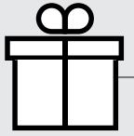
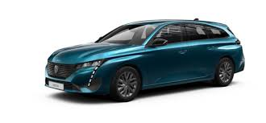



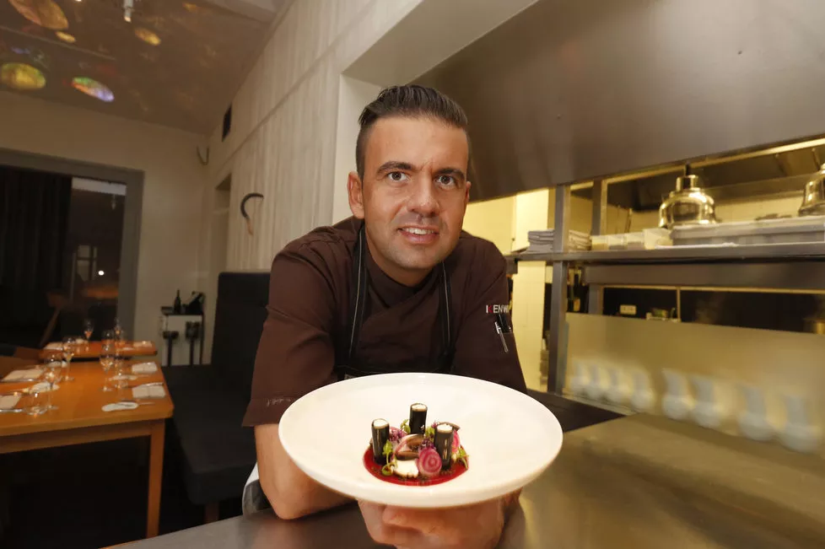
Hodnotová nabídka
Soubor benefitů, které vytváříte, abyste přilákali zákazníky.
(Value Proposition) popisuje benefity, které může zákazník od vašich produktů a služeb očekávat.
Uveďte příklady hodnotové nabídky….

Slide 7
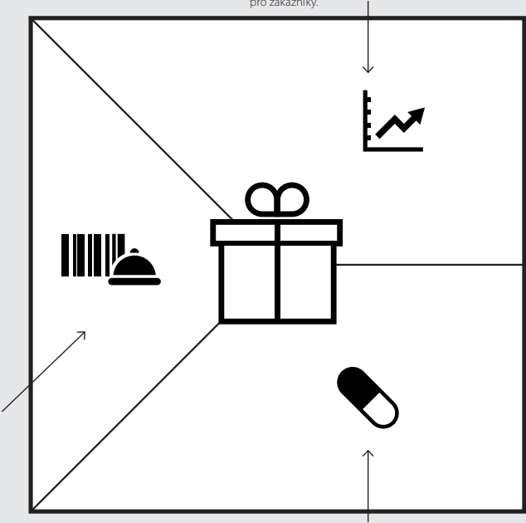
Hodnotová mapa – Value Proposition Map
Hodnotová mapa
(Value Proposition Map) strukturovaněji a detailněji popisuje vlastnosti specifické value proposition vašeho business modelu.
Rozpadá value proposition na produkty a služby, řešení obtíží
(Pain Relievers) a tvorbu přínosů (Gain Creators).
Tvorba přínosů (Gain Creators) popisuje, jakým způsobem vaše produkty a služby vytvářejí přínosy pro zákazníky.
Seznam všech produktů
a služeb, kolem nichž je
vytvořena daná hodnotová
nabídka.
Řešení obtíží (Pain relievers)
popisuje, jakým způsobem vaše
produkty a služby zmírňují obtíže
zákazníků.

Slide 8
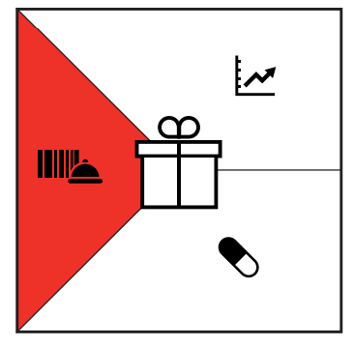
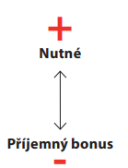
Hodnotová mapa – Value Proposition Map
Produkty a služby
Je to seznam všeho, co nabízíte.
Zahrnuje seznam všech produktů a služeb, na nichž je založena vaše hodnotová nabídka.
Tento set produktů a služeb napomáhá vašim zákazníkům dokončit jejich funkční, společenské nebo emocionální úkoly nebo jim pomůže uspokojit jejich základní potřeby
Je ovšem klíčové uvědomit si fakt, že samotné produkty a služby hodnotovou nabídku nevytvoří – ta může vzniknout pouze v úzké spolupráci s konkrétním zákaznickým segmentem a jeho úkoly, obtížemi a přínosy.
Hodnotová nabídka je složena z různých druhů produktů a služeb:
Fyzické/hmatatelné:
Zboží, hmotné výrobky apod.
Nehmotné
Produkty jako například copyright nebo služby jako asistence po nákupu.
Digitální
Produkty jako stahování hudby nebo služby jako online doporučení.
Finanční
Produkty jako investiční fondy a pojištění nebo služby jako financování půjčky.

Slide 9
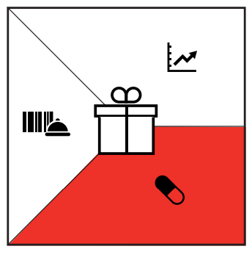
Hodnotová mapa – Value Proposition Map
Řešení obtíží
Jakým způsobem vaše produkty a služby zabraňují zákaznickým obtížím.
Explicitně nastiňuje, jak chcete eliminovat nebo redukovat ty věci, které vašim zákazníkům vadí před, v průběhu nebo po splnění určitého úkolu nebo jim v jeho dokončení zabraňují.
Funkční hodnotová nabídka se soustředí na obtíže, které jsou pro zákazníky prioritní, zejména tedy na extrémní obtíže. Nemusíte přijít s minimalizací každé obtíže, kterou jste na základě profilu zákazníka identifikovali – žádná hodnotová nabídka nic takového nezvládne.
Ty nejfunkčnější se často soustřeďují pouze na několik obtíží, které ale zručně a účinně minimalizují.

Slide 10
Hodnotová mapa – Value Proposition Map
Řešení obtíží
Pro pochopení hledejte odpovědi na otázku Mohou moje produkty a služby
zajistit úspory? Úsporu času, financí, nebo energie.
zajistit, že se budou vaši zákazníci cítit lépe? Tím, že eliminují možné frustrace, nespokojenost i další věci, které vašim zákazníkům způsobují těžkou hlavu.
napravit nefunkční řešení? Zavedením nových funkčností, lepšího výkonu nebo zvýšené kvality.
vymazat negativní společenský dopad, se kterým se vaši zákazníci setkávají nebo z kterého mají strach? Konkrétně toho, že ztratí tvář nebo přijdou o moc, důvěru nebo svůj společenský statut.
eliminovat rizika, z nichž mají vaši zákazníci obavy? Ve smyslu finančních, společenských i technických rizik nebo prostě čehokoli, co by se mohlo pokazit.
pomoct vašim zákazníkům v noci klidně spát? Tím, že se budete soustředit na podstatné věci, zmírníte jejich obavy a eliminujete komplikace.
limitovat nebo zcela vymýtit časté chyby, kterých se zákazníci dopouštějí? Tím, že jim pomůžete využít určité řešení správným způsobem.
eliminovat překážky, které vašim zákazníkům brání přijmout danou nabídku? Zaveďte nižní nebo nulové prvotní investice, zlepšete učící křivku a eliminujte i další překážky, které by jim v přijetí mohly bránit.

Slide 11

Zákaznické segmenty
Skupiny zákazníků představují oddělené segmenty v případě, že:
jejich potřeby vyžadují a zdůvodňují zvláštní nabídku,
k nim firma přistupuje prostřednictvím různých distribučních kanálů,
vyžadují různé typy vztahů,
vykazují výrazně odlišnou ziskovost,
jsou ochotny platit za různé aspekty nabídky.

Slide 12
Zákaznické segmenty
Pro koho vytváříme hodnotu?
Kdo jsou naši nejdůležitější zákazníci?
Masový trh
V tomto případě nejsou rozlišovány jednotlivé zákaznické segmenty a hodnotová nabídka stejně jako distribuční kanály a vztahy jsou zamířeny na jednu skupinu zákazníků.
Nikový trh
U nikového trhu je nabídka zaměřena a uzpůsobena specifickým zákaznickým segmentům (například specializace subdodavatelů v automotive).

Slide 13
Zákaznické segmenty
Segmentovaný trh
Hodnotová nabídka počítá s různými typy zákaznických segmentů, které získávají uzpůsobenou nabídku.
Existují segmenty s odlišnými potřebami a problémy.
Diverzifikované zákaznické segmenty
Dvěma nebo více zákaznickým segmentům je poskytována odlišná hodnotová nabídka (existují dva nesouvisející zákaznické segmenty s odlišnými potřebami a problémy.

Slide 14
Zákaznické segmenty
Vícestranné platformy
Zákaznickými segmenty u vícestranné platformy musí být minimálně dva subjekty, které jsou prostřednictvím platformy provázány.
Opět se liší hodnota poskytovaná zákaznickým segmentům.
Model bez přítomnosti jednoho ze zákaznických segmentů nefunguje (např. model novin distribuovaných zdarma financovaný inzerenty potřebuje k fungování čtenáře i inzerenty, každému poskytuje jinou hodnotu).

Slide 15
Hodnotové nabídky
Jsou zaměřeny na spojení výrobků a služeb, které vytvářejí hodnotu pro určitý zákaznický segment.
Hodnotová nabídka představuje důvod, proč zákazníci dávají konkrétní firmě přednost před jinou.
Tato nabídka řeší určitý problém zákazníka nebo uspokojuje určitou jeho potřebu. Každá hodnotová nabídka se skládá z vybraného spojení výrobků nebo služeb, které reagují na požadavky specifického zákaznického segmentu.
Hodnotová nabídka je „balíčkem“ výhod, které firma zákazníkovi nabízí.

Slide 16
Hodnotové nabídky
Některé hodnotové nabídky mohou být inovativní a představovat novou či „rušivou“ nabídku.
Jiné se mohou podobat stávajícím nabídkám na trhu, mohou však obsahovat další rysy či atributy.
Hodnotová nabídka = odlišný mix prvků uspokojující potřeby daného segmenty.
Hodnoty mohou být kvantitativní (např. cena, rychlost služby) nebo kvalitativní (např. design, spokojenost zákazníků).

Slide 17
Hodnotové nabídky
Jakou hodnotu zákazníkovi poskytujeme?
Který z problémů zákazníka pomáháme vyřešit?
Které potřeby zákazníka uspokojujeme?
Jaká spojení výrobků a služeb nabízíme každému zákaznickému segmentu?

Slide 18
Hodnotové nabídky
K tvorbě hodnoty přispívají prvky:
Novost – některé hodnotové nabídky uspokojují zcela nový soubor potřeb, které zákazníci dříve nepociťovali (nesetkali se s obdobnou nabídkou). Často je zde souvislost s novými technologiemi.
Výkon – zlepšování výkonu výrobku či služby (sektor IT). Zlepšování má své hranice (technická omezení nebo nasycenost trhu, např. zákazníci nevyžadují vysoký výkon – hranice zralosti, nasycenosti)
Přizpůsobení – hodnotu vytváří přizpůsobení výrobků a služeb specifickým potřebám jednotlivých zákazníků či segmentů, koncepce customizace a spoluvytváření produktu zákazníkem.

Slide 19
Hodnotové nabídky
K tvorbě hodnoty přispívají prvky:
Zvládnutí úkolů – hodnotu může vytvářet firma tak, že pomůže zákazníkovi zvládnout určité úkoly.
Design – důležitý prvek, který se obtížně měří. Díky výjimečnému designu může určitý výrobek vyniknout (např. Red Dot Awards – Tescoma). V odvětví módy a spotřební elektroniky může design představovat důležitou součást hodnotové nabídky.
Značka (brand) – zákazníci spatřují hodnotu už jen v tom, že používají a ukazují ostatním určitou značku (reprezentují status v dané společenské skupině).

Slide 20
Hodnotové nabídky
K tvorbě hodnoty přispívají prvky:
Cena – nabídnutí podobné hodnoty za nižší cenu představuje běžný způsob, jak uspokojit potřeby zákaznických segmentů citlivých na cenu.
Snižování nákladů – jedním ze způsobů tvorby hodnot je pomoc zákazníkům se snižováním nákladů (např. určité placené platformy za členství, kdy nevyužiji celý potenciál softwaru ale jen jeho část a v omezený čas).
Snižování rizika – zákazníci oceňují, jestliže mohou snížit riziko, které při nákupu výrobků či služeb podstupují (např. dodatečné služby, poradenství, konzultace spojené s následným používáním produktu).

Slide 21
Hodnotové nabídky
K tvorbě hodnoty přispívají prvky:
Dostupnost – zajištění dostupnosti výrobků a služeb zákazníkům, kteří k nim dříve přístup neměli. Zde je možné vycházet z inovace business modelů, nových technologií či jejich kombinace (např. inovativní finanční produkty, které umožní i lidem s nepříliš velkým majetkem vybudovat diverzifikované investiční portfolio, rozvážka potravin, tvorba aplikací)
Pohodlnost/využitelnost – značnou hodnotu může vytvářet snaha o větší pohodlí či snadnost používání. Prostřednictvím iPodu a iTunes nabídla společnost Apple zákazníkům pohodlí ve vyhledávání, nákupu, stahování a poslechu digitální hudby.

Slide 22
Mapa empatie a Value Proposition Design
Mapa empatie je vizuální nástroj pro objevování poznatků o zákaznících.
Mapa empatie je jednoduchý nástroj, který vám pomůže pochopit a syntetizovat vaše pozorování z fáze výzkumu a vyvodit neočekávané pohledy na potřeby vašeho uživatele.
Empatická mapa je jedním z nástrojů designového myšlení (design thinking), tedy přístupu, který se používá při návrhu produktů v řadě úspěšných firem jako třeba Apple, Ferrari nebo IKEA.

Slide 23
Mapa empatie a Value Proposition Design
Základem empatické mapy je vlastně matice o čtyřech kvadrantech: „Říkají“, „Myslí“, „Cítí“ a „Dělají“. Ty vypovídají o našich zákaznících. Empatická mapa zjišťuje:
Co si lidé o výrobku nebo službě myslí.
Co v souvislosti s ním cítí.
Jak se v souvislosti s ním chovají.
Co nám o výrobku říkají.

Slide 24
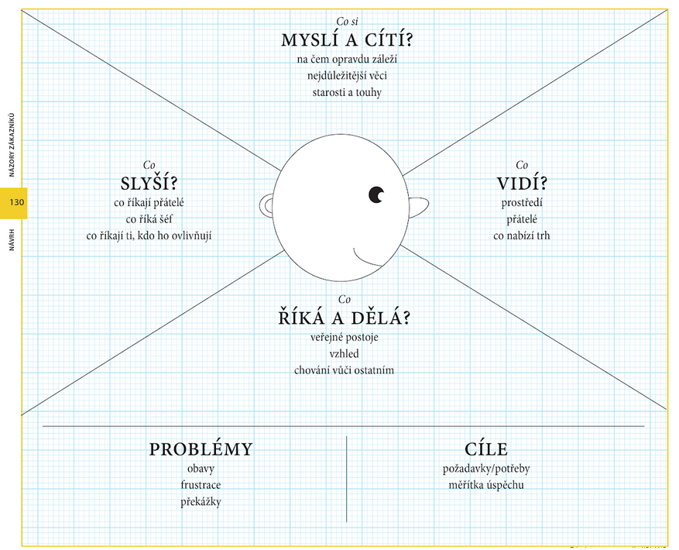
Ověřujeme zájem zákazníků – mapa empatie
Mapa empatie zákazníka
Výzkum potřeb zákazníků
Co vidí? Popište co zákazník vidí kolem sebe:
Kdo jej obklopuje?
Jaké má přátele?
Jakým typům nabídek je každodenně vystaven (ve srovnání se všemi nabídkami trhu)?
S jakými problémy se setkává?
Co slyší? Popište, jak zákazníka ovlivňuje prostředí:
Co říkají jeho přátelé? A co manžel/ka?
Kdo jej opravdu ovlivňuje a jak?
Jaké mediální kanály na něj mají vliv?
Zdroj: Tvorba business modelů (Osterwalder, Pigneur, 2010, s. 130)
3. Přednáška - Podnikatelská příležitost a zákaznická perspektiva

Slide 25
Ověřujeme zájem zákazníků - mapa empatie
Mapa empatie zákazníka
Výzkum potřeb zákazníků
Co si opravdu myslí a co cítí? Pokuste se načrtnout, co běží zákazníkovi hlavou:
Co je pro něj opravdu důležité (což ovšem nemusí sdělovat veřejně)?
Představte si jeho pocity.
Co mu v noci nedává spát?
Pokuste se popsat jeho sny a touhy.
Co říká a dělá? Představte si, co může zákazník říkat a jak se může chovat na veřejnosti:
Jaký má přístup ke světu kolem sebe?
Co může říkat ostatním?
Zaměřte se zejména na možné konflikty mezi tím, co zákazník říká, a tím, co si opravdu myslí a co cítí.
Zdroj: Tvorba business modelů (Osterwalder, Pigneur, 2010, s. 130)
3. Přednáška - Podnikatelská příležitost a zákaznická perspektiva

Slide 26
Ověřujeme zájem zákazníků - mapa empatie
Mapa empatie zákazníka
Výzkum potřeb zákazníků
Jaké má problémy?
Co jej nejvíce frustruje?
Jaké překážky leží mezi nám a tím, čeho chce či musí dosáhnout?
Jakých rizik se může obávat?
Jaké má cíle?
Čeho opravdu chce či musí dosáhnout?
Jak měří úspěch?
Pokuste se přijít na několik strategií, které může používat k dosahování cílů.
Zdroj: Tvorba business modelů (Osterwalder, Pigneur, 2010, s. 130)
3. Přednáška - Podnikatelská příležitost a zákaznická perspektiva

Slide 27
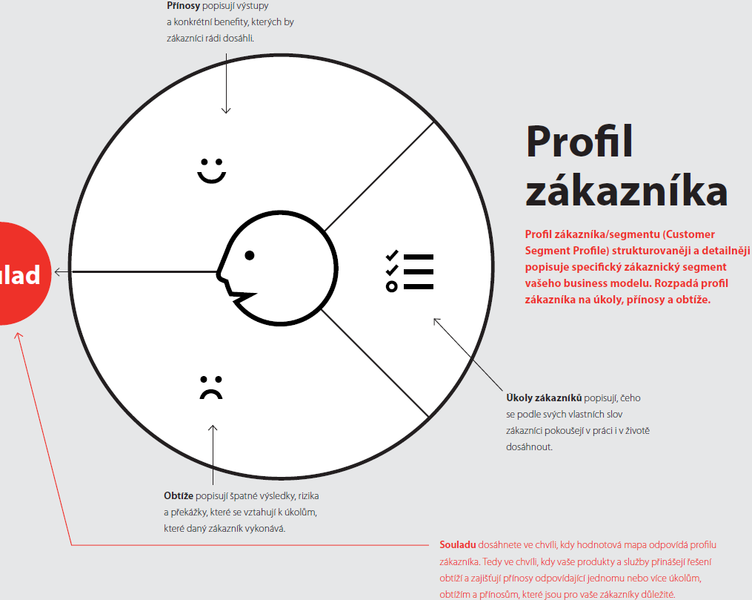

Profil zákazníka – Úkoly zákazníka
Funkční úkoly
Takové úkoly, při nichž se vaši zákazníci pokoušejí vyřešit konkrétní úlohu nebo specifický problém, například posekat trávník, stravovat se jako konzument zdravěji, napsat zprávu či jako profesionál poradit a pomoct svým klientům.
Společenské úkoly
Takové úkoly, při jejichž plnění se vaši zákazníci snaží vypadat dobře nebo získat moc či postavení. Dané úkoly popisují, jakým způsobem chtějí být tito zákazníci vnímáni ostatními, například působit moderně nebo být okolím vnímán jako kompetentní osoba či jako profesionál.
Osobní/emocionální úkoly
Vznikají, když vaši zákazníci touží po určité emoci, jako je cítit se dobře nebo bezpečně. Například když hledají pocit bezpečí a jistoty, pokud jde o jejich investice, nebo dosažení pocitu stability, pokud jde o jejich zaměstnání..

Slide 28

Profil zákazníka - Obtíže
Obtíže popisují cokoli, co zákazníky obtěžuje před, v průběhu nebo po snaze o splnění některého úkolu nebo co jim v jeho dokončení jednoduše zabrání.
Nechtěné výsledky, problémy a vlastnosti
Obtíže mohou být funkčního charakteru (to znamená, že dané řešení nefunguje vůbec, funguje nesprávně nebo má nežádoucí vedlejší účinky), sociálního charakteru („Když daný úkol plním, vypadám jako blbec“), emocionálního charakteru („Kdykoli daný úkol plním, necítím se dobře“), nebo dodatečného charakteru („Štve mě, když musím pro tohle jít do obchodu“). Můžeme mezi ně zahrnout také nechtěné vlastnosti, které se zákazníkům nelíbí (například „Běhání v posilovně je strašná nuda“ nebo „Tenhle design je ošklivý“).
Překážky označují vše, co zákazníkům zabraňuje s plněním daného úkolu vůbec začít nebo co je při jeho plnění zpomaluje (například „Nemám tolik času, abych to udělal správně“ nebo „Nejsem schopen dosáhnout ani jednoho z existujících řešení“).
Rizika - označují vše, co se může pokazit nebo bude mít podstatné negativní následky (například „Pokud zvolím dané řešení, mohl bych přijít o důvěryhodnost“ nebo „Porušení bezpečnosti by pro nás bylo katastrofální“).

Slide 29

Profil zákazníka - Přínosy
Přínosy popisují především výsledky a benefity, které zákazníci požadují. Některé přínosy jsou zákazníky vyžadovány, očekávány nebo chtěny, jiné je naopak mile překvapí. Přínosy zahrnují funkční užitek, společenské výhody, pozitivní emoce i úsporu peněz.
Požadované přínosy
Ty představují přínosy, bez nichž nalezené řešení nikdy nemůže fungovat. Například ten úplně nejzákladnější požadavek, který po chytrém telefonu máme, je, že s ním jednoduše můžeme někomu zavolat.
Očekávané přínosy
Toto je skupina přínosů, které od daného řešení očekáváme, ačkoli by daný produkt mohl fungovat i bez nich. Například od té doby, kdy Apple uvedl na trh první iPhone, očekáváme, že mobilní telefony budou mít příjemný design a budou jednoduše vypadat dobře.
Chtěné přínosy
Toto jsou přínosy, které přesahují to, co od daného řešení očekáváme, ale byli bychom nesmírně rádi, kdyby byly jeho součástí. Jsou to obvykle ty přínosy, o kterých se zákazníci sami zmíní, pokud se jich na ně zeptáte. Například bychom rádi, kdyby byly chytré telefony automaticky propojeny s dalšími přístroji, které využíváme.
Neočekávané přínosy
Ty představují zisky, které dalece přesahují to, co zákazníc od daného produktu očekávají nebo po čem touží. Ani kdybyste se jich zeptali, nezmínili by se o nich. Dokud Apple nepřišel s dotykovými telefony a App Storem, nikoho by ani nenapadlo, že by také mohly být součástí mobilního telefonu.

Slide 30
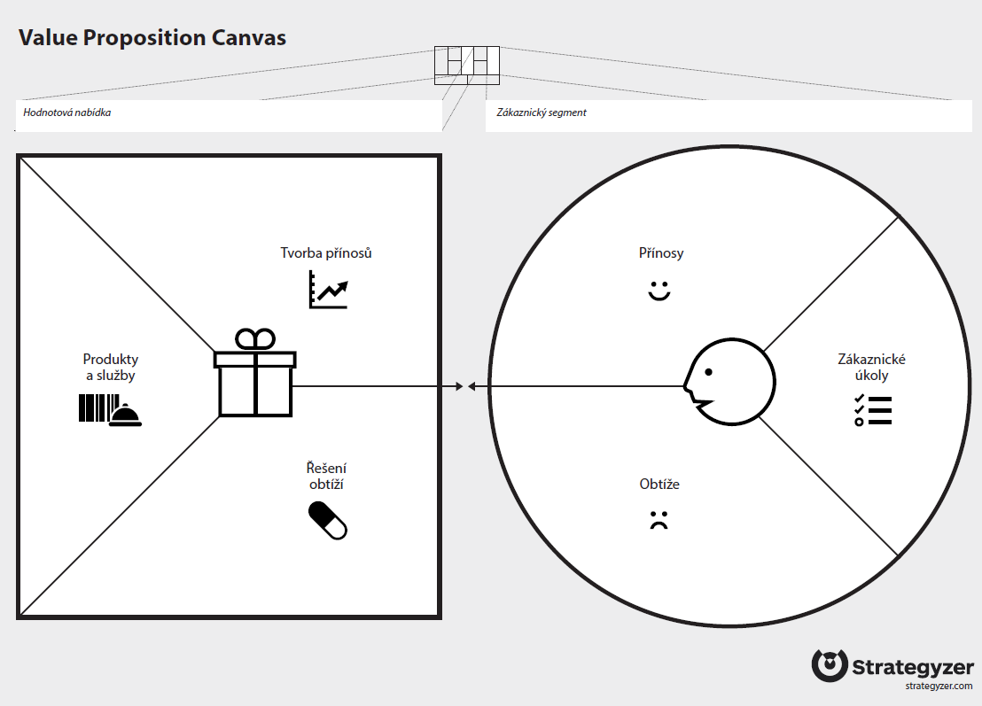






Slide 31
Shrnutí - Value Proposition Design
VPD - nástroj, který pomáhá zajistit, aby produkt nebo služba byla umístěna kolem toho, co zákazník opravdu stojí (hodnotí) a potřebuje.
Value Proposition Design bylo původně vyvinuto dr. Alexanderem Osterwalderem jako rámec, který zajišťuje, že existuje soulad mezi produktem a trhem.
Jedná se o detailní pohled na vztah mezi dvěma částmi business modelu Canvas - segmenty zákazníků a návrhy hodnot.
VPD lze použít v případě, že je třeba upřesnit existující nabídku produktu nebo služby nebo pokud se nová nabídka vyvíjí od nuly.

Slide 32
Shrnutí (Blok 1)
Při propojení prvních dvou stavebních prvků business modelu Canvas vzniká určitá synergie, kdy se využívají nástroje – mapa empatie, profil zákazníka a hodnotová nabídka.
Díky tomuto propojení jste schopni vytvořit zpřesněný business model: profil zákazníka vás povede při návrhu lepší hodnotové nabídky, vhodnějšímu způsobu, jak zákazníky oslovit, a následně pro budování vztahů se zákazníky. Slouží k pochopení, za co je zákazník opravdu ochoten zaplatit.
Mapa empatie a klíčové otázky – co zákazník vidí, co slyší, do si myslí a co cítí, co říká a dělá, jaké má problémy a jaké má cíle?

Slide 33
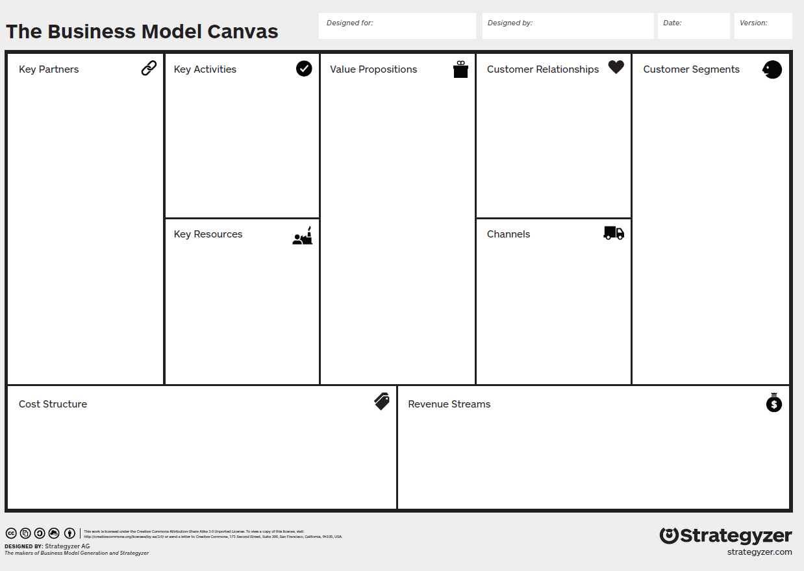
Blok 2
Kanály (marketing channels)
Vztahy se zákazníky
Příjmy

Slide 34
Cílem tohoto Bloku 2 je…
Získat kompetence a znalosti k realizaci tvorby vztahů se zákazníky prostřednictvím kanálů (marketingových) a také způsoby generování příjmů.
Získat znalosti k operacionalizaci podnikání, tzn. formulovat monetizaci business modelu, jakou formou bude generovat příjmy.
…jak tedy propojit nabízenou hodnotu se zákazníky (segmenty), jak s nimi budovat vztah a jak na tom vydělat…

Slide 35
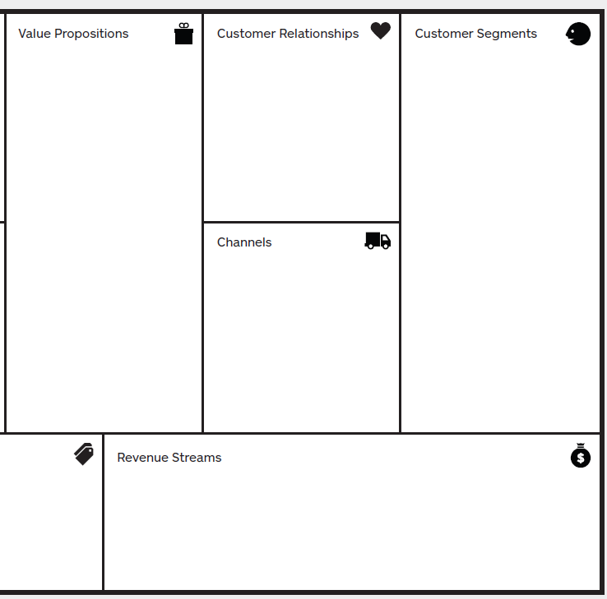

Kanály (marketingové)
Určují jak firma komunikuje se zákaznickými segmenty a jak k nim přistupuje, aby jim předala hodnotovou nabídku.
Komunikace, distribuce a prodejní kanály vytvářejí základní vztah mezi firmou a jejími zákazníky
(bez tohoto vztahu neexistuje prodej příjmy marže).
Kanály mají několik funkcí:
zvyšování povědomí o výrobcích a službách firmy mezi zákazníky,
pomoc zákazníkům se zhodnocením hodnotové nabídky firmy,
nabídnutí možnosti zakoupit si konkrétní produkty a služby,
předání hodnotové nabídky zákazníkům,
poskytování poprodejní zákaznické podpory.

Slide 36
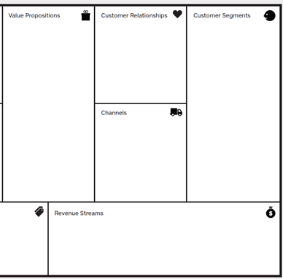
Kanály (marketingové)
Nutno odlišit o jaký trh se jedná – B2B nebo B2C - Jaké jsou odlišnosti?
Druhy kanálů
  Výrobce → Zákazník (kanál nulové úrovně)
  Výrobce → Maloobchodník → Spotřebitel (jednoúrovňový kanál)
  Výrobce → Velkoobchod → Maloobchodník → Zákazník (dvouúrovňový kanál)
  Výrobce → Agent/Broker → Velkoobchod nebo maloobchod → Zákazník (tříúrovňový kanál)
Distribuční marketing
Značky zapojené do prodeje prostřednictvím distribučních kanálů mají vztahy s partnerskými kanály (místní prodejci, maloobchodníci, zástupci v terénu atd.), kteří prodávají své produkty nebo služby koncovému zákazníkovi. Značky, jejichž cílem je maximalizovat prodej prostřednictvím distribučních partnerů, jim poskytují reklamní a propagační podporu, která je předem nakonfigurovaná a často dotovaná značkou.

Slide 37
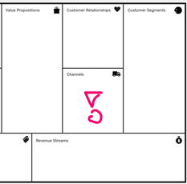
Kanály (marketingové)
Nutno si odpovědět na otázky:
Které kanály naše zákaznické segmenty preferují?
Které kanály využíváme nyní?
Jak jsou naše kanály integrovány? Které fungují nejlépe?
Které jsou nákladově nejefektivnější?
Jak je harmonizujeme se zvyklostmi zákazníků?

Slide 38


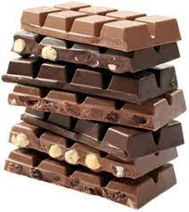

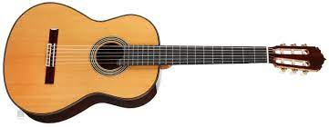
Kanály (marketingové)
Uveďte, jak byste dostali produkt k zákazníkovi…
Jak se o něm doví?
Co ho přesvědčí o koupi?
Kde si jej koupí a jak mu jej doručíte?

Slide 39
Kanály (marketingové)
Jednotlivé fáze (logika marketingových kanálů)
Povědomí – Jak zvyšujeme povědomí o výrobcích a službách firmy?
Hodnocení – Jak pomáháme zákazníkům zhodnotit hodnotovou nabídku naší firmy?
Nákup – Jak umožňujeme zákazníkům zakoupit specifické výrobky a služby?
Předání – Jak předáváme zákazníkům hodnotovou nabídku?
Po prodeji – Jak zajišťujeme poprodejní zákaznickou podporu?

Slide 40
Vztahy se zákazníky
Jak si firma buduje s jednotlivými zákaznickými segmenty vztah.
Firma si musí ujasnit – jaký typ vztahu chce s každým zákaznickým segmentem vybudovat.
Vztahy mohou být různé – automatizované, osobní.
Vztahy se zákazníky mohou vycházet z následujících motivací:
Získání zákazníků
Udržení se zákazníků
Navyšování prodeje (upselling)

Slide 41
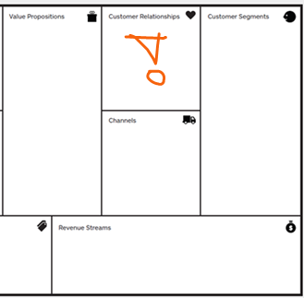
Vztahy se zákazníky
Odpovědět si na otázky…
Jaký typ vztahu od nás jednotlivé zákaznické segmenty očekávají?
Jaké typy vztahů jsme již vytvořili?
Jak jsou nákladné?
Jak jsou začleněny mezi ostatní části business modelu?

Slide 42
Vztahy se zákazníky
Vztahy se zákazníky lze rozdělit do několika kategorií:
Osobní asistence – lidská interakce. Zákazník komunikuj se skutečným zástupcem firmy, který mu poskytne pomoc nejen během procesu prodej, ale také po uskutečnění nákupu.
Individualizovaná osobní asistence – hlubší a nejdůvěrnější typ vztahu a za běžných okolností se vytváří v průběhu dlouhého časového horizontu (manažeři pro klíčové zákazníky, bankovní služby).
Samoobsluha – firma neudržuje se zákazníky žádné přímé vztahy. Místo toho jim poskytuje veškeré prostředky nutné k tomu, aby se o sebe postarali sami.

Slide 43
Vztahy se zákazníky
Vztahy se zákazníky lze rozdělit do několika kategorií:
Automatizované služby – spojuje sofistikovanější formu zákaznické samoobsluhy s automatizovanými procesy.
  Např. osobní online profily poskytují zákazníkům přístup k personalizovaným službám.
  Automatizované služby jsou schopny rozpoznat jednotlivé zákazníky a jejich charakteristické vlastnosti a potřeby a nabídnout jim informace na míru k objednávce či transakci.
  Tyto služby dokáží simulovat osobní vztahy (doporučení na film, knihy).

Slide 44
Vztahy se zákazníky
Vztahy se zákazníky lze rozdělit do několika kategorií:
Komunity – firmy stále více využívají uživatelské komunity, aby mohly intenzivněji komunikovat se stávajícími či potencionálními zákazníky a aby usnadnily vzájemný kontakt mezi členy komunity. Firmy udržují online komunity, které uživatelům umožňují výměnu znalostí a pomoc při řešení problémů.
Spolutvorba – firmy zapojují zákazníky do tvorby hodnoty (navrhování nových a inovativních produktů, např. YouTube.com žádá zákazníky, aby vytvářeli obsah pro veřejnou spotřebu.

Slide 45
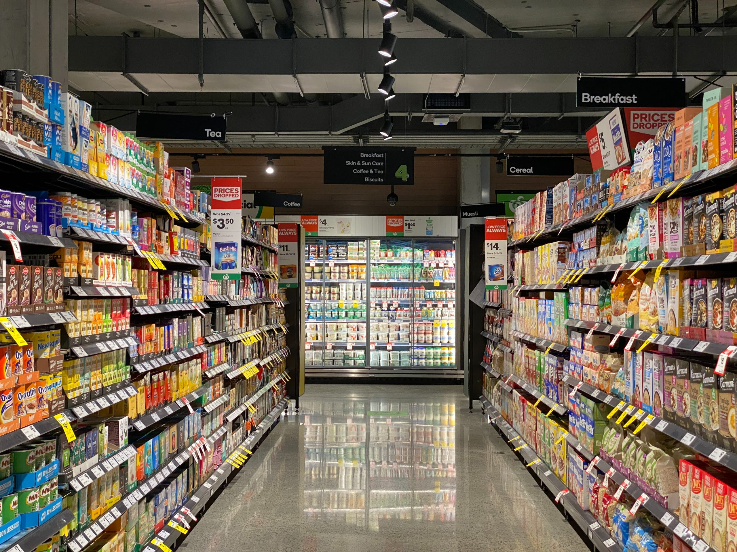
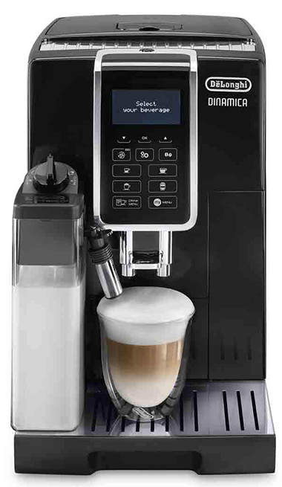
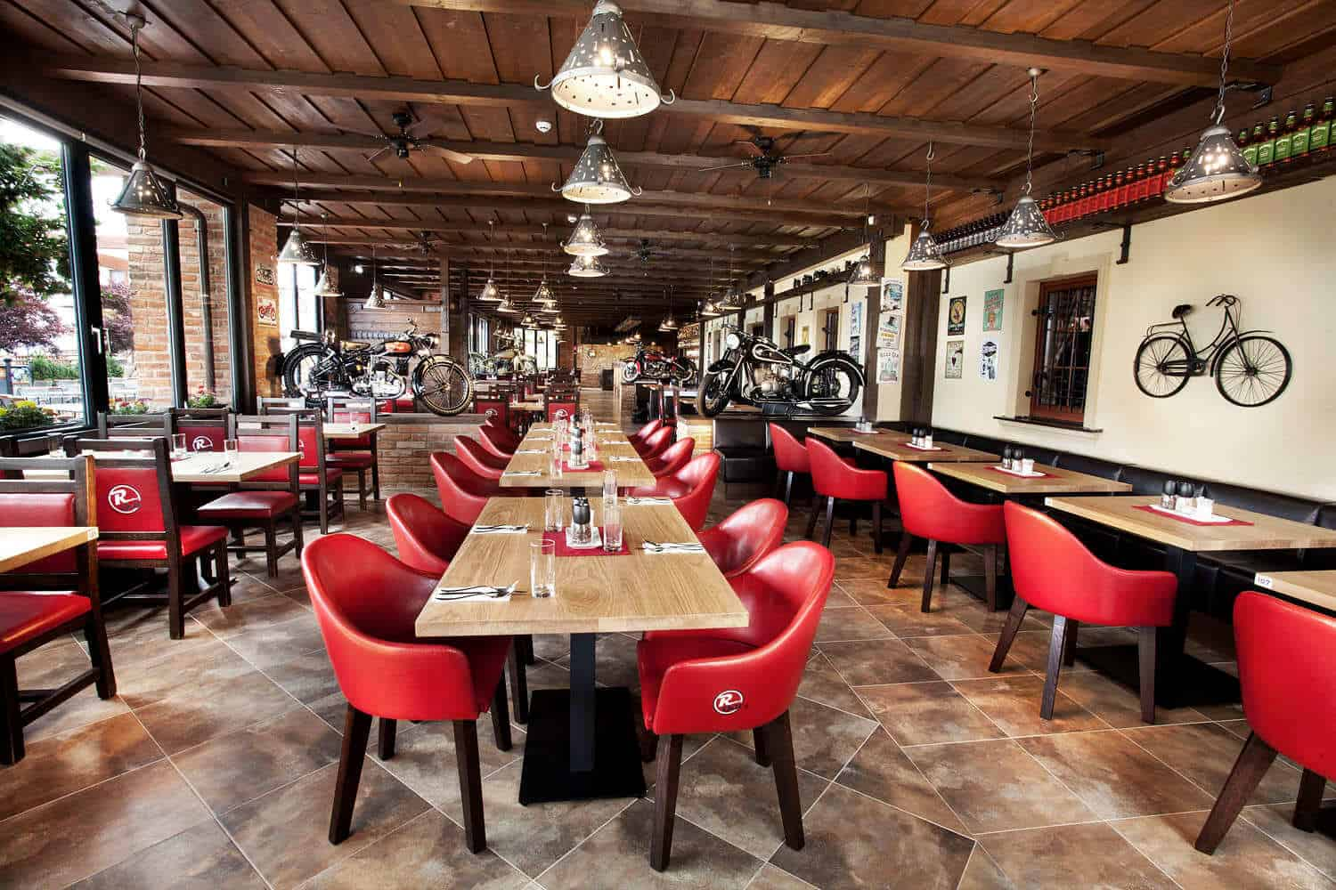

Vztahy se zákazníky
Uveďte jak byste budovali vztah se svými zákazníky…

Slide 46
Zdroje příjmů
Za jakou hodnotu jsou naši zákazníci opravdu ochotni zaplatit?
Za co platí nyní? Jak platí nyní? Jak by rádi platili?
Jakou měrou přispívá každý zdroj příjmů k celkovému objemu příjmů?
Business model se může opírat o dva různé typy zdrojů příjmů:
Transakční příjmy z jednorázových zákaznických plateb.
Opakující se příjmy z průběžných plateb (za předání hodnotové nabídky zákazníkům nebo za poskytnutí poprodejní zákaznické podpory).

Slide 47
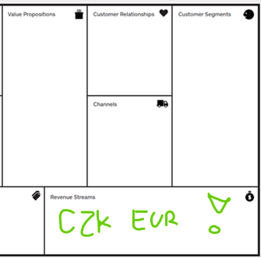
Zdroje příjmů
Generovat příjmy lze několika způsoby…
Prodej aktiv příklady
Poplatek za užití
Předplatné
Půjčování/pronájem/sdílení
Poskytování licencí (prodej autorských práv)
Brokerage fees (poplatek za zprostředkování nebo provize)
Reklama

Slide 48
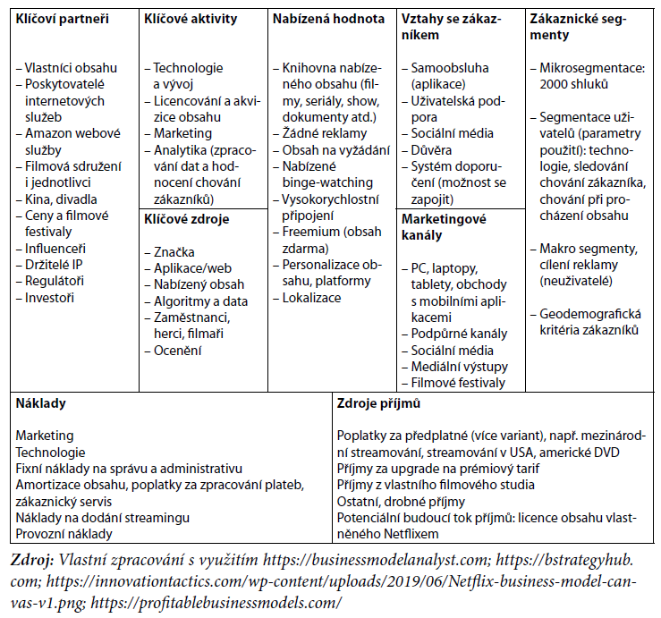






NETFLIX

Slide 49
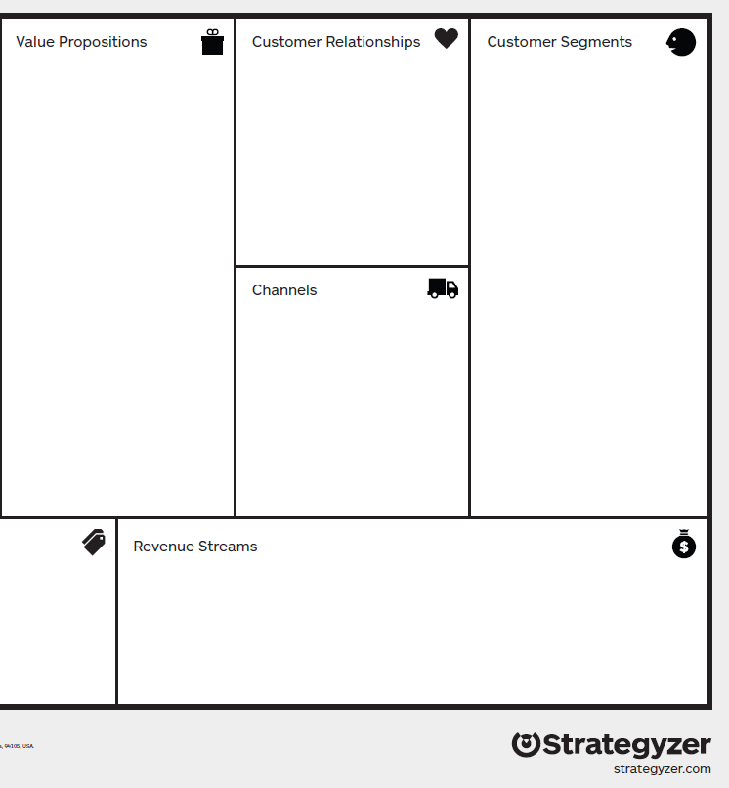

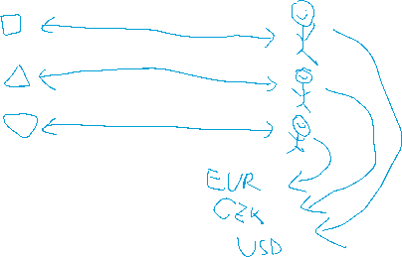
Shrnutí – logika BM – pravá strana generuje příjmy
Jak propojit segmenty zákazníky (jak jim dát vědět – jsem tady a mám produkt/službu)
Pokud zákazník projeví svůj zájem pak zaplatí (chci aby kupoval častěji – loajalita, důvěra, radost, spokojenost…)
Když znám platící zákazníky – mohu modelovat příjmy – z každého segmentu (vidím kdo a co kupuje a znám proč…)

Slide 50
Shrnutí (Blok 2)
Pochopení jak oslovit zákazníka (jakými kanály, komunikačními nástroji) je prvotní pro zahájení jeho přemýšlení o koupi.
Pokud projeví zájem, tak musím vědět jak produkt/službu může koupit
(e-shop, kamenná prodejna, atd.)
Pokud přijde do prodejny, využije e-shop, tak to je začátek, musím vědět jak budu dále se zákazníkem pracovat.
Musím vědět jak s ním budu tvořit vztah pro opakování jeho zájmu (opakovaný prodej).
Musím zvážit i poprodejní chování, abych jej neodradil…jak a co bude kupovat v budoucnu.
Až když zákazník zaplatí tak mám příjem (více příjmů, více zdrojů, více možností jako maximalizovat/diverzifikovat příjmy…) – jak tedy MONETIZOVAT podnikatelskou myšlenku.

Slide 51
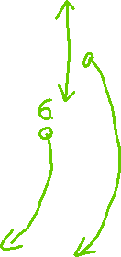


Blok 3
Aktivity
Zdroje
Partnerství
Náklady

Slide 52
Cílem Bloku 3 je…
Získat kompetence a znalosti:
k vymezení hlavních klíčových ZDROJŮ, které jsou potřeba pro tvorbu nabízené hodnoty (daného produktu/služby),
k identifikaci klíčových AKTIVIT, které jsou zásadní pro tvorbu nabízené hodnoty,
k porozumění tvorby partnerské sítě (klíčových PARTNERŮ) bez kterých nemůžete vyrábět, poskytovat, doručovat nabízenou hodnotu zákazníkům,
k pochopení co vše Vás to bude stát (základní NÁKLADOVÁ struktura).
…jak tedy vyrobit, jaké činnosti jsou potřeba pro tvorbu nabízené hodnoty a kolik vás to bude stát…

Slide 53
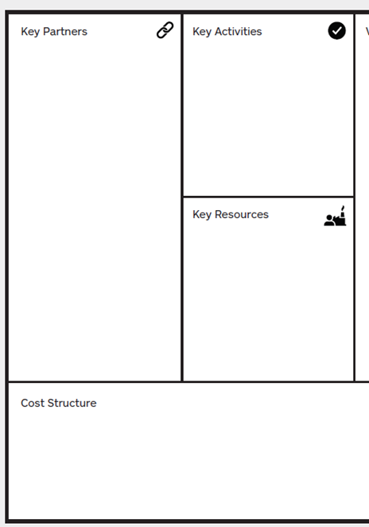
Klíčové zdroje
Klíčové zdroje mohou mít fyzickou, finanční, duševní či lidskou podobu.
Firma je může vlastnit či si je pronajímat, popřípadě koupit od klíčových partnerů.
Klíčové zdroje lze rozdělit do několika částí:
Fyzické zdroje
Duševní zdroje (patenty, značky, autorská práva, databáze zákazníků, partnerství)
Lidské zdroje
Finanční zdroje
Opovědět na otázky:
Jaké klíčové zdroje vyžadují naše hodnotové nabídky?
A co naše distribuční kanály? Vztahy se zákazníky?...

Slide 54




Klíčové zdroje
Uveďte, jaké budou klíčové zdroje pro tvorbu produktů…
Jaké druhy zdrojů je potřeba pro výrobu?

Slide 55
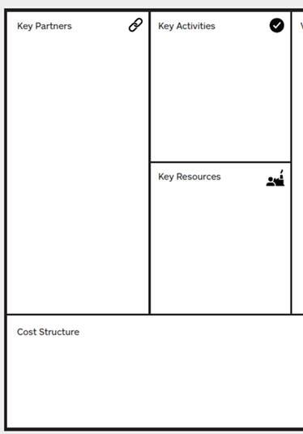
Klíčové činnosti
Jedná se o nejdůležitější činnosti nutné k tomu, aby firma mohla úspěšně fungovat.
Klíčové činnosti lze rozdělit do několika částí:
Výroba
Řešení problémů
Platforma/síť
Otázky:
Jaké klíčové činnosti vyžadují naše hodnotové nabídky?
A co naše distribuční kanály? Vztahy se zákazníky?

Slide 56
Klíčové činnosti
Uveďte, jaké budou klíčové činnosti pro tvorbu produktů…
Jaké činnosti (aktivity) jsou nutné pro výrobu a doručení produktu zákazníkovi?

Slide 57


Klíčová partnerství
U tvorby partnerství může být užitečné rozlišovat mezi třemi typy motivace:
Optimalizace a úspory z rozsahu (outsorcing, sdílení infrastruktury apod.)
Snížení rizika a nejistoty
Získání určitých zdrojů a činností
Otázky:
Kdo jsou naši klíčoví partneři? Kdo jsou naši klíčoví dodavatelé? Které klíčové zdroje získáváme od partnerů? Které klíčové činnosti partneři vykonávají?
Odlišujeme 4 odlišné typy partnerství:
Strategická spojenectví mezi subjekty, které si nekonkurují,
Spolupráce (strategická partnerství mezi konkurenčními subjekty),
Společné podniky s cílem vytvářet nové podnikatelské projekty,
Vztahy mezi kupujícím a dodavatelem s cílem zajistit si spolehlivé dodávky.

Slide 58
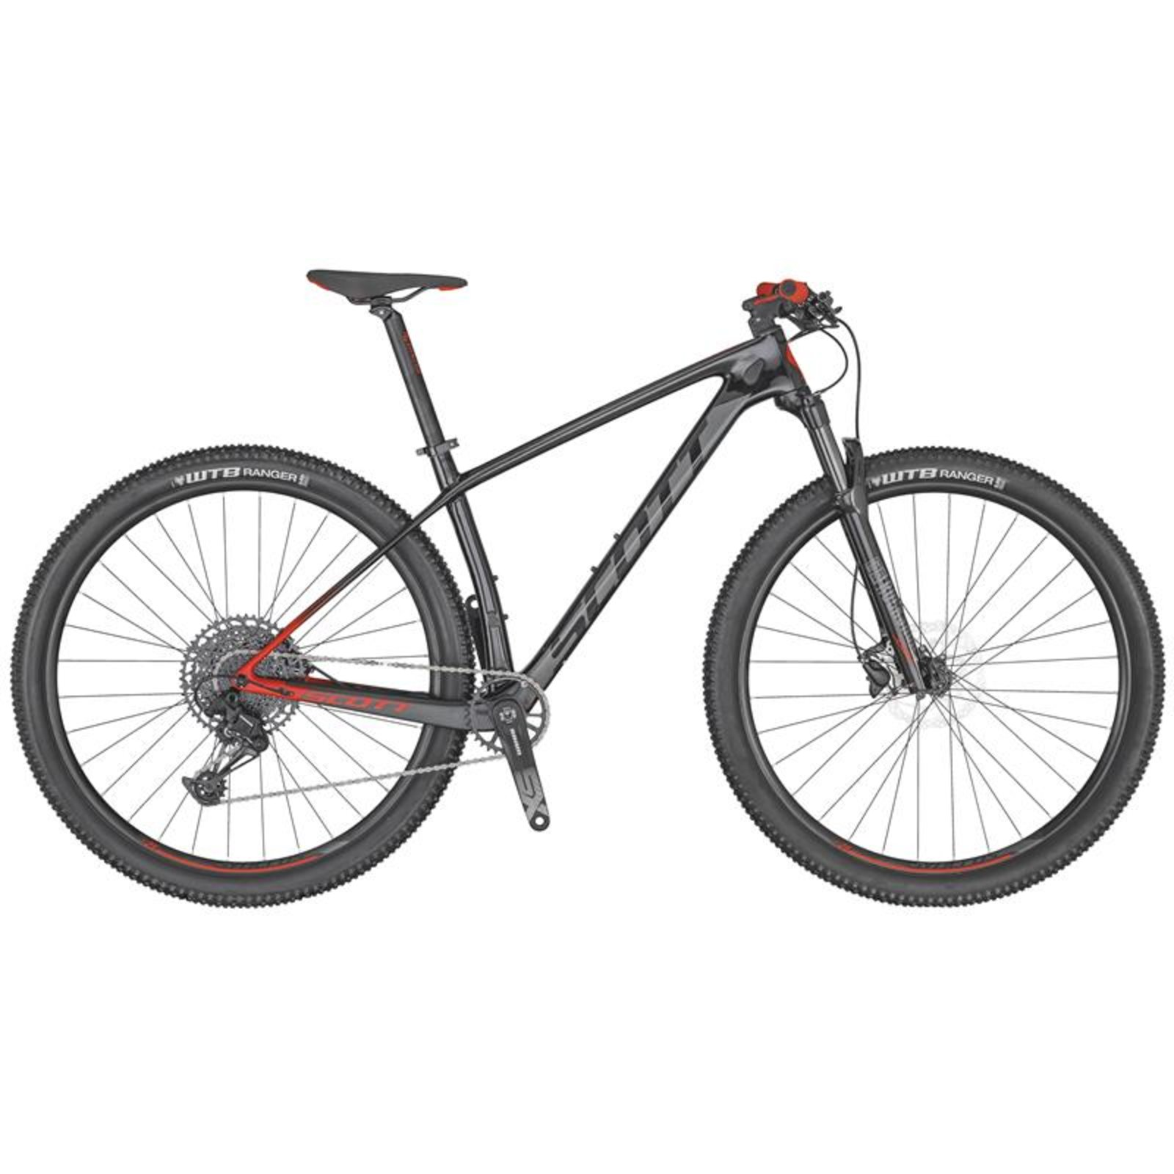


Klíčová partnerství
Uveďte, kdo může být klíčový partner v podnikání?

Slide 59

Struktura nákladů
Odlišujeme mezi 2 pojatými strukturami nákladů:
Model motivovaný náklady.
Model motivovaný hodnotou.
Struktura nákladů může mít následující vlastnosti:
Fixní náklady, variabilní náklady, úspory z rozsahu, úspory ze sortimentu.
Otázky:
Jaké náklady související s naším business modelem jsou nejdůležitější?
Které klíčové zdroje jsou nejnákladnější?
Které klíčové činnosti jsou nejnákladnější?

Slide 60




NETFLIX

Slide 61
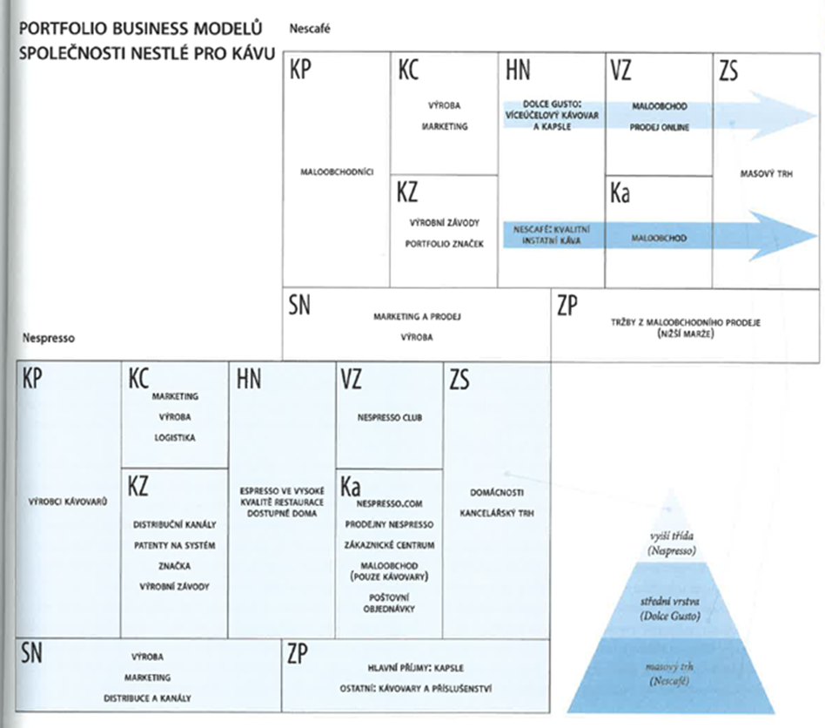
Zdroje, aktivity, partneři, náklady BM

Slide 62



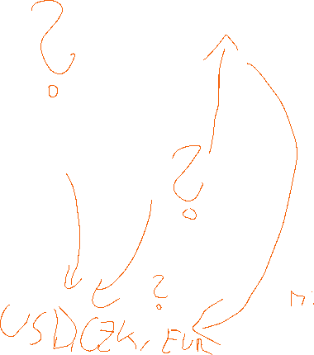
Shrnutí – logika BM – levá strana generuje zdroje+náklady
Jaké aktivity jsou klíčové pro tvorbu nabízené hodnoty a doručení k zákazníkovi?
S jakými partnery musím (mohu) spolupracovat, abych byl efektivnější, ziskovější, financovatelný apod.?
Jaké zdroje potřebuji k výrobě (poskytování služeb)?
Jaké hlavní položky nákladů jsou nejdůležitější? Zde se uvedou ty nejvýznamnější.

Slide 63
Shrnutí (Blok 3)
Pro tvorbu nabízené hodnoty potřebujete zdroje (zaměstnance, peníze, know-how, vybavení, technologii, stroje…), které také něco stojí – náklady.
Abyste dostali nabízenou hodnotu k zákazníkovi – potřebujete realizovat klíčové činnosti (výroba, marketing, komunikace, obsluha…). Tyto činnosti také něco stojí - náklady.
V podnikaní můžete využít určitého „leverage“ efektu, úspor z rozsahu apod., které vám mohou konkrétní partnerství pomoci vyřešit (optimalizovat, snížit náklady, vstoupit na nové trhy apod.).
Znalost struktury hlavních nákladových položek Vám umožňuje se koncentrovat na podstatné náklady, které stojí za tvorbou hodnoty.

Slide 64

Dotazy a diskuse…

Slide 65
Děkuji za pozornost
a přeji Vám úspěšný den ☺
Ing. Pavel Adámek, Ph.D.
adamek@opf.slu.cz

